Slide 1


RFID 음식물쓰레기
관리시스템
DATA 분석
RFID가 뭐조

Slide 2
목차
1.팀원소개
2.주제선정배경
3.RFID 음식물쓰레기 종량제란
4.음식물쓰레기 발생원
5.비교 및 분석
6.결과
7.아쉬웠던 점

Slide 3




1.팀원소개
1
2
3
4
배진희
-자료조사 발표
-아이디어 제공
-데이터 자료조사

Slide 4
1.팀원소개
1
2
3
4
배진희
-자료조사 발표
-아이디어 제공
-데이터 자료조사
-
이재원
-발표자료 제작
-데이터 시각화
-데이터 자료조사

Slide 5
1.팀원소개
1
2
3
4
배진희
-자료조사 발표
-아이디어 제공
-데이터 자료조사 -
이재원
-발표자료 제작
-데이터시각화
-데이터 자료조사
윤현우
-주제선정 제공
-워드클라우딩 담당
-데이터 자료조사
김창현
-프로그램 제작
-데이터 분석

Slide 6
1.팀원소개
1
2
3
4
배진희
-자료조사 발표
-아이디어 제공
-데이터 자료조사
이재원
-발표자료 제작
-데이터 시각화
-데이터 자료조사
윤현우
-주제선정 제공
-워드클라우딩 담당
-데이터 자료조사
김창현
-프로그램 제작
-데이터 분석
-데이터 시각화
-데이터 자료조사

Slide 7

2.주제선정 배경
음식물쓰레기 주 발생원은 어디일까?
①음식점 ②집단급식소 ③공동주택 ④대규모점포
가설1: 음식물 쓰레기의 주 발생원은 음식점일 것이다!

Slide 8
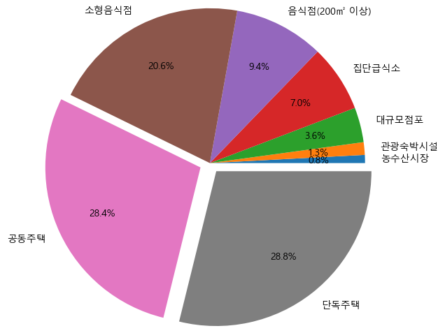
2.주제선정 배경
-음식물쓰레기 발생원 조사
1.실제 조사 결과 가설1과 달리
주 발생원은 공동주택과 단독주택
2.그 중 RFID종량기 보급률은 약 70%이상
가설2: RFID종량제와 음식물쓰레기 발생량과의 상관관계가 존재할 것이다.

Slide 9
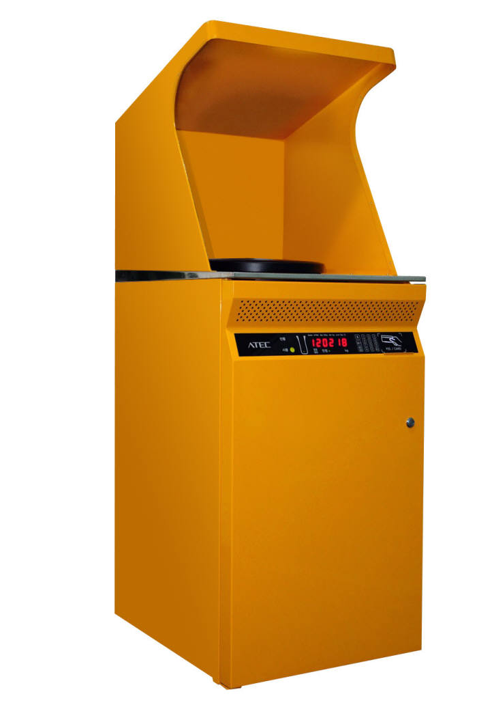

3.RFID 음식물쓰레기 종량제란
장비에 카드를 인식 후 배출하면 배출자와 배출된 음식물 쓰레기 무게 정보가 환경부 중앙시스템으로 전송되어 수수료를 관리할 수 있도록 하는 음식물
쓰레기 종량제 적용 방식
-\
RFID음식물쓰레기
개별종량제 카드
+kg

Slide 10
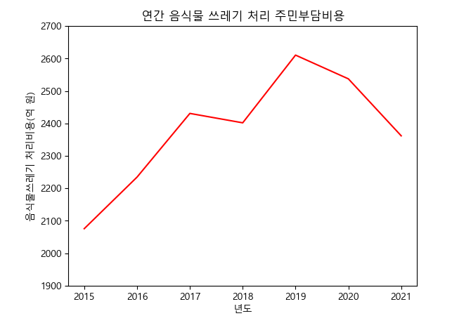
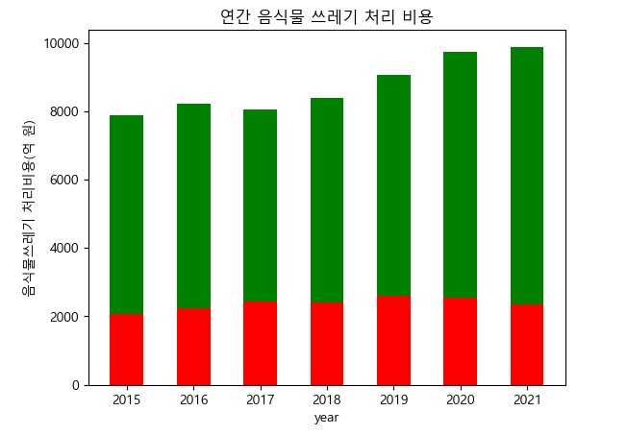
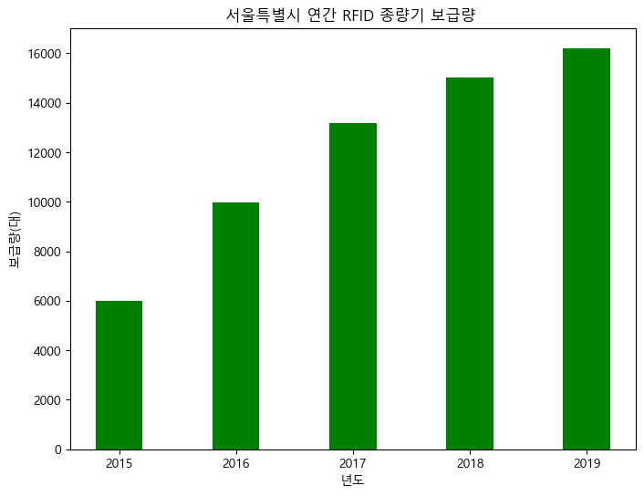
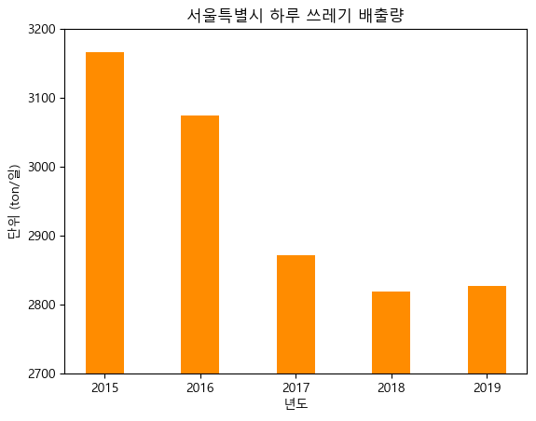
4.음식물쓰레기 발생원
-서울특별시 기준 자료조사
Rf’증가,
연간쓰레기량 감소
왜 쓰레기가 감소했을까?
인구감소
Rf보급증가로 인한 쓰레기 배출량감소
가설3: RFID종량기 보급량이 증가할수록, 음식물쓰레기 배출량은 감소한다.
2.음식물쓰레기 배출량은 왜 감소할까?
-가설4: 서울 인구수와 연관성이 높을 것이다.X

Slide 11
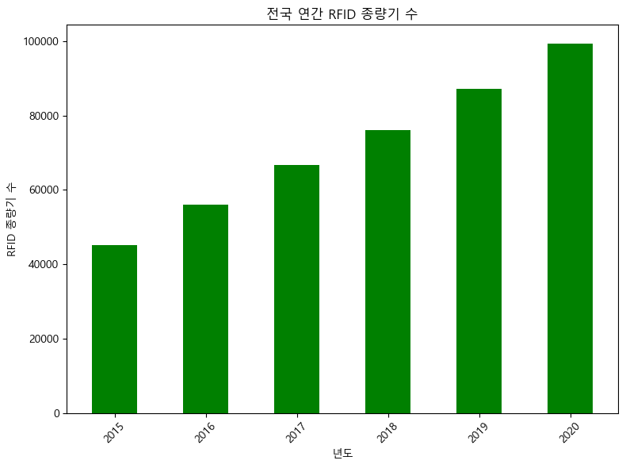
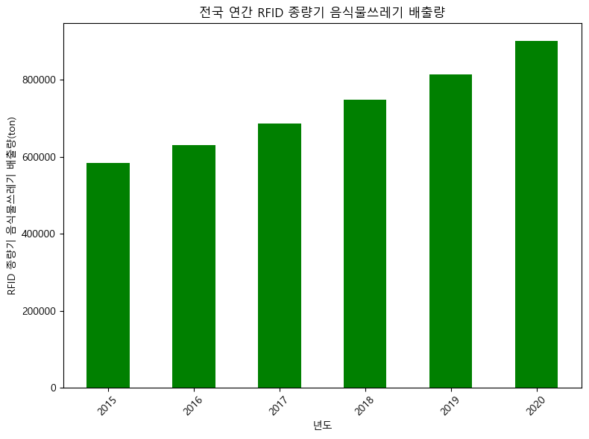
4.음식물쓰레기 발생원
-전국 RFID 종량기 현황

Slide 12
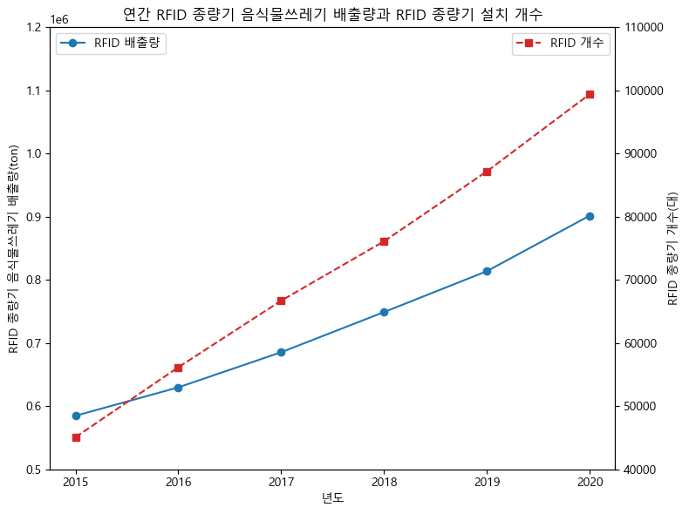
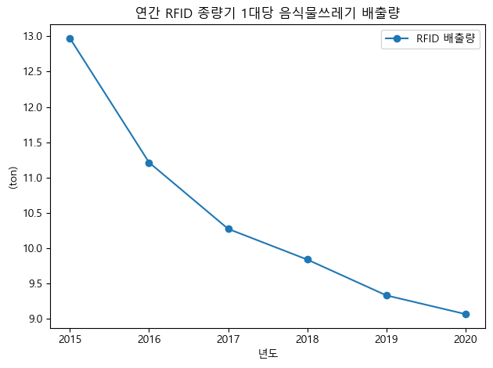
4.비교 및 분석
-RFID도입 개수와 RFID 음식물쓰레기 배출량 변화 비교
조사 결과: RFID종량기 1대당 음식물쓰레기 배출량은 감소

Slide 13
4.비교 및 분석
-연간 음식물쓰레기 처리 비용 중 주민부담비용 분석
RFID종량제 안정화
코로나 발생
조사 결과: 연간 음식물쓰레기 처리 주민부담비용 감소

Slide 14
5.결론
가설1: 음식물 쓰레기의 주 발생원은 음식점일 것이다! (X)
가설2: RFID종량제와 음식물쓰레기 발생량과의 상관관계가 존재할 것이다. (O)
가설3: RFID종량기 보급량이 증가할수록, 음식물쓰레기 배출량은 감소한다. (O)
결론
RFID종량기 보급량 증가
음식물쓰레기 배출량 감소
장기적인 관점에선 주민부담비용 감소

Slide 15
7.아쉬웠던 점
배진희: 데이터의 양과 질이 좋지 못해 분석하는데 한계가 있었고, 지자체
정책으로 운영되기 때문에 경제성, 이익 평가에 어려움이 있었습니다.
김창현:

Slide 16
7.아쉬웠던 점
배진희: 데이터의 양과 질이 좋지 못해 분석하는데 한계가 있었고, 지자체
정책으로 운영되기 때문에 경제성, 이익 평가에 어려움이 있었습니다.
이재원: 각 도와 지자체 마다 음식물쓰레기 처리비용 기준이 달라 일관 된 데이터를 얻기가 힘들었습니다.

Slide 17
7.아쉬웠던 점
배진희: 데이터의 양과 질이 좋지 못해 분석하는데 한계가 있었고, 지자체
정책으로 운영되기 때문에 경제성, 이익 평가에 어려움이 있었습니다.
이재원: 각 도와 지자체 마다 음식물쓰레기 처리비용 기준이 달라 일관 된 데이터를 얻기가 힘들었습니다.
윤현우: RFID 음식물쓰레기 처리에 관련된 뉴스 기사나 사례들에 관한 정보는 많이 나와있지만 자료조사상 데이터가 정보들이 달라 많이
아쉬웠습니다.

Slide 18
7.아쉬웠던 점
배진희: 데이터의 양과 질이 좋지 못해 분석하는데 한계가 있었고, 지자체
정책으로 운영되기 때문에 경제성, 이익 평가에 어려움이 있었습니다.
이재원: 각 도와 지자체 마다 음식물쓰레기 처리비용 기준이 달라 일관 된 데이터를 얻기가 힘들었습니다.
이재원: 각 도와 지자체 마다 음식물쓰레기 처리비용 기준이 달라 일관 된 데이터를 얻기가 힘들었습니다.
윤현우: RFID 음식물쓰레기 처리에 관련된 뉴스 기사나 사례들에 관한 정보는 많이 나와있지만 자료조사상 데이터가 정보들이 달라 많이
아쉬웠습니다.
김창현: 한정된 기간 동안의 데이터에서 결론을 도출해야 했는데 코로나라는 변수가 발생해 깔끔한 시각화에 기반한 명확한 결과를 도출하기 힘들었습니다.

Slide 19
감사합니다. ☺

Slide 20
Q & A

